Slide 1
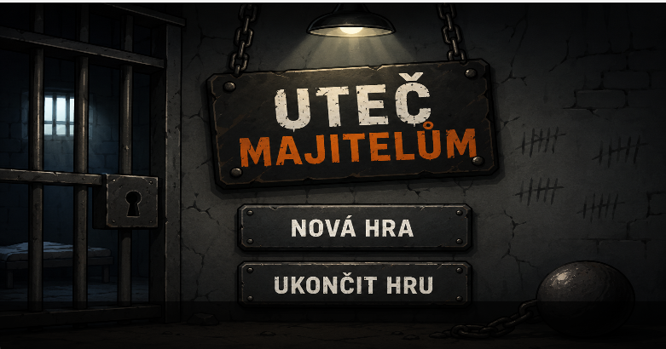
Tereza Cenigová

Slide 2
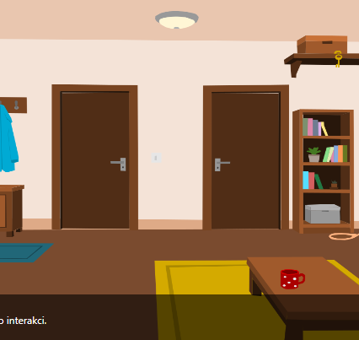
O čem hra je
Zloděj v bytě
Vyrušení = útěk
Hledání klíče a nástrojů
4 scény

Slide 3

Jak se to hraje
Klikání na objekty
Interakce v prostředí
Inventář
Pustup v příběhu

Slide 4
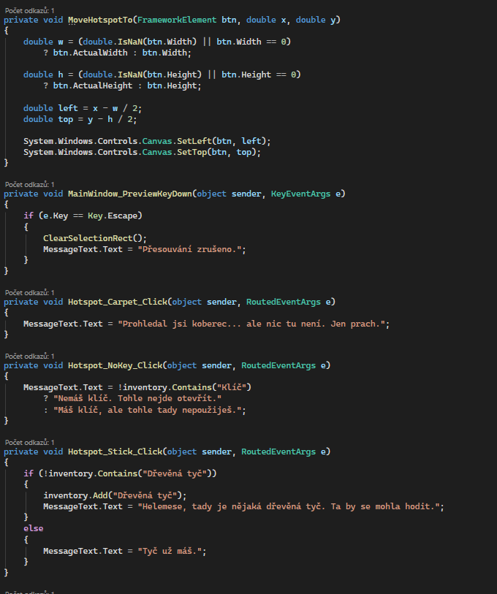
Jak je to dělané
WPF
C#
Inkscape (grafika)

Slide 5
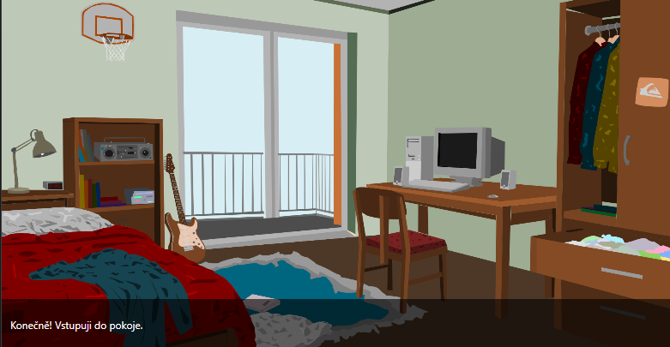
Jak funguje uvnitř
Stavy hry
Hotspoty
Inventář
timer

Slide 6

Inventář a interakce
Sbírání předmětů
Použití
Reakce hry

Slide 7
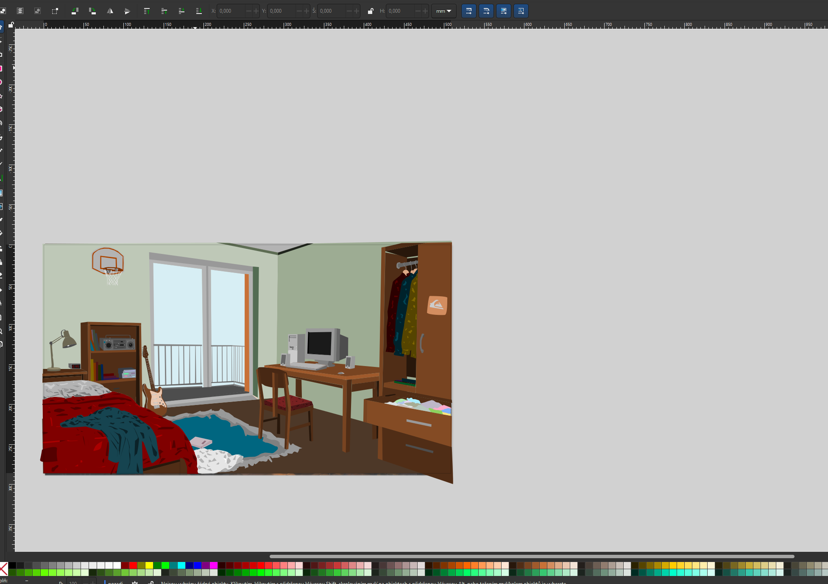
Grafika a návrh
Vlastní kresba (inkscape)
2 scény nakreslený
2 scény přes AI
Zvýraznění při najetí

Slide 8
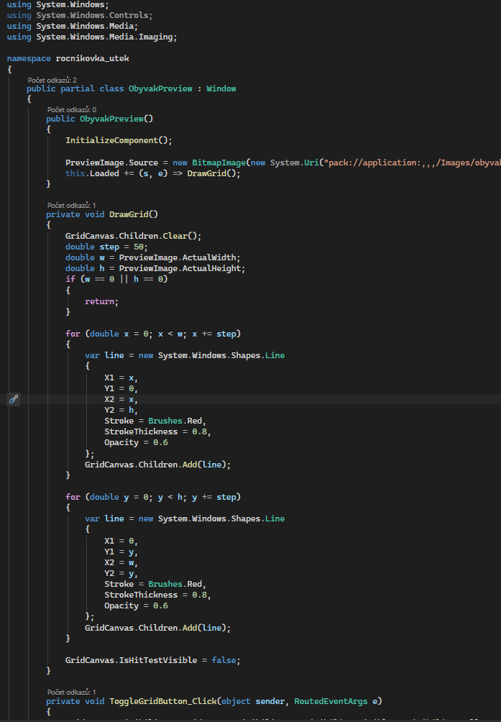
Problémy
S obrázkama ve WPF
Chyby v kódu

Slide 9
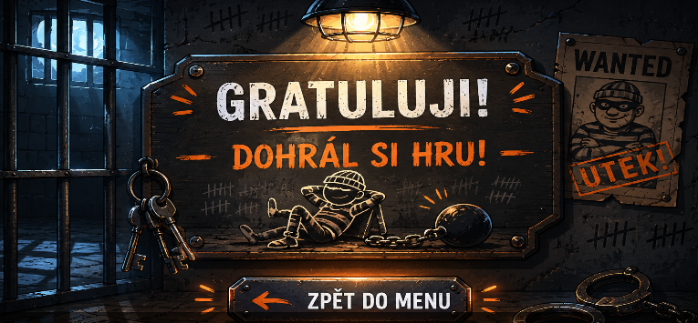
Závěr
Hotová hra
Možnosti vylepšní

Slide 10
